Slide 1
Zápis do 1. ročníku
Kosmetické prostředky

Slide 2
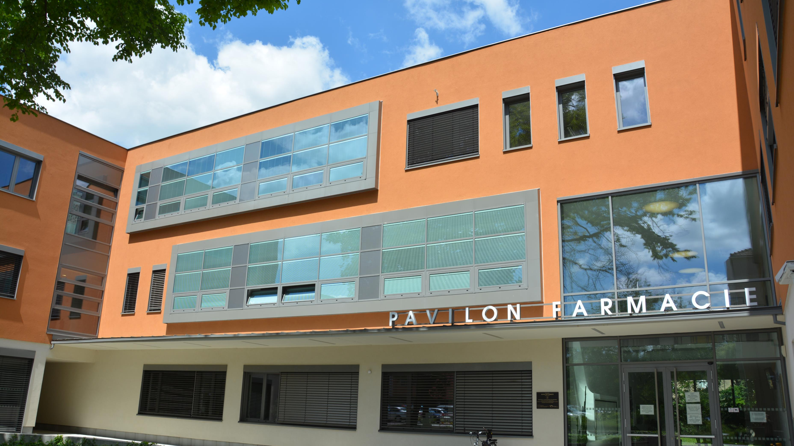
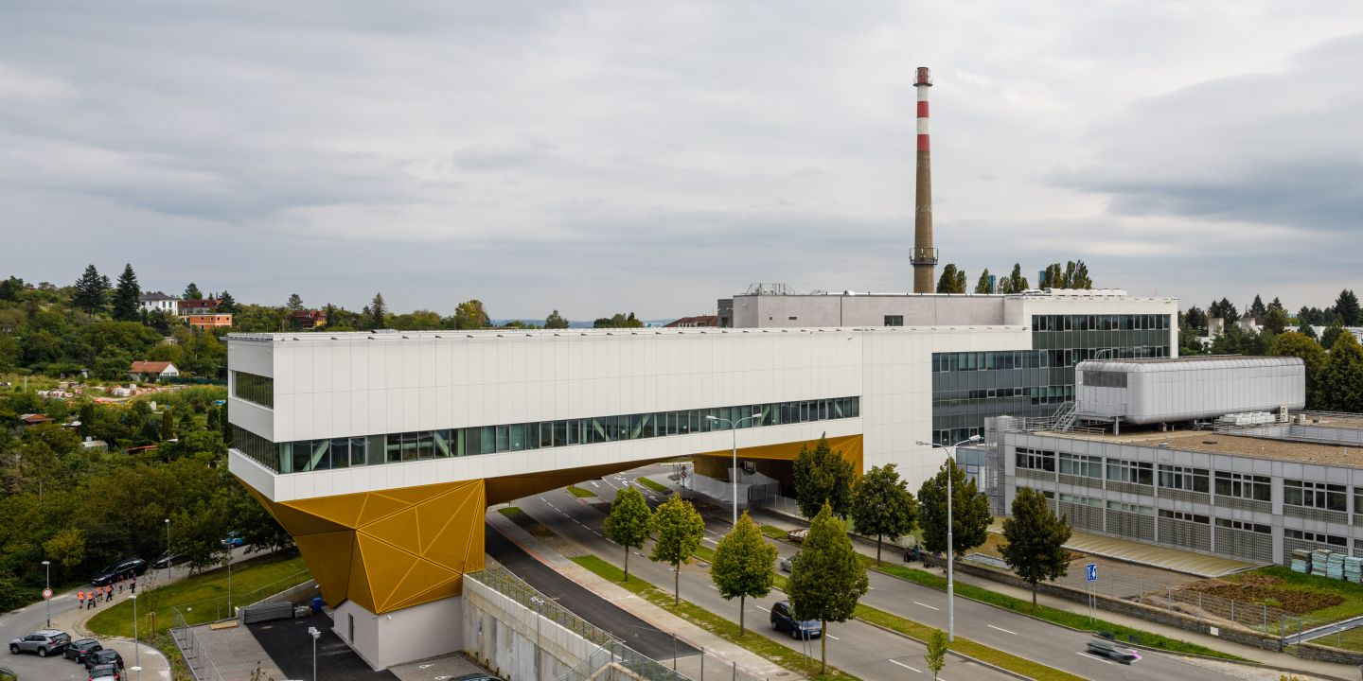

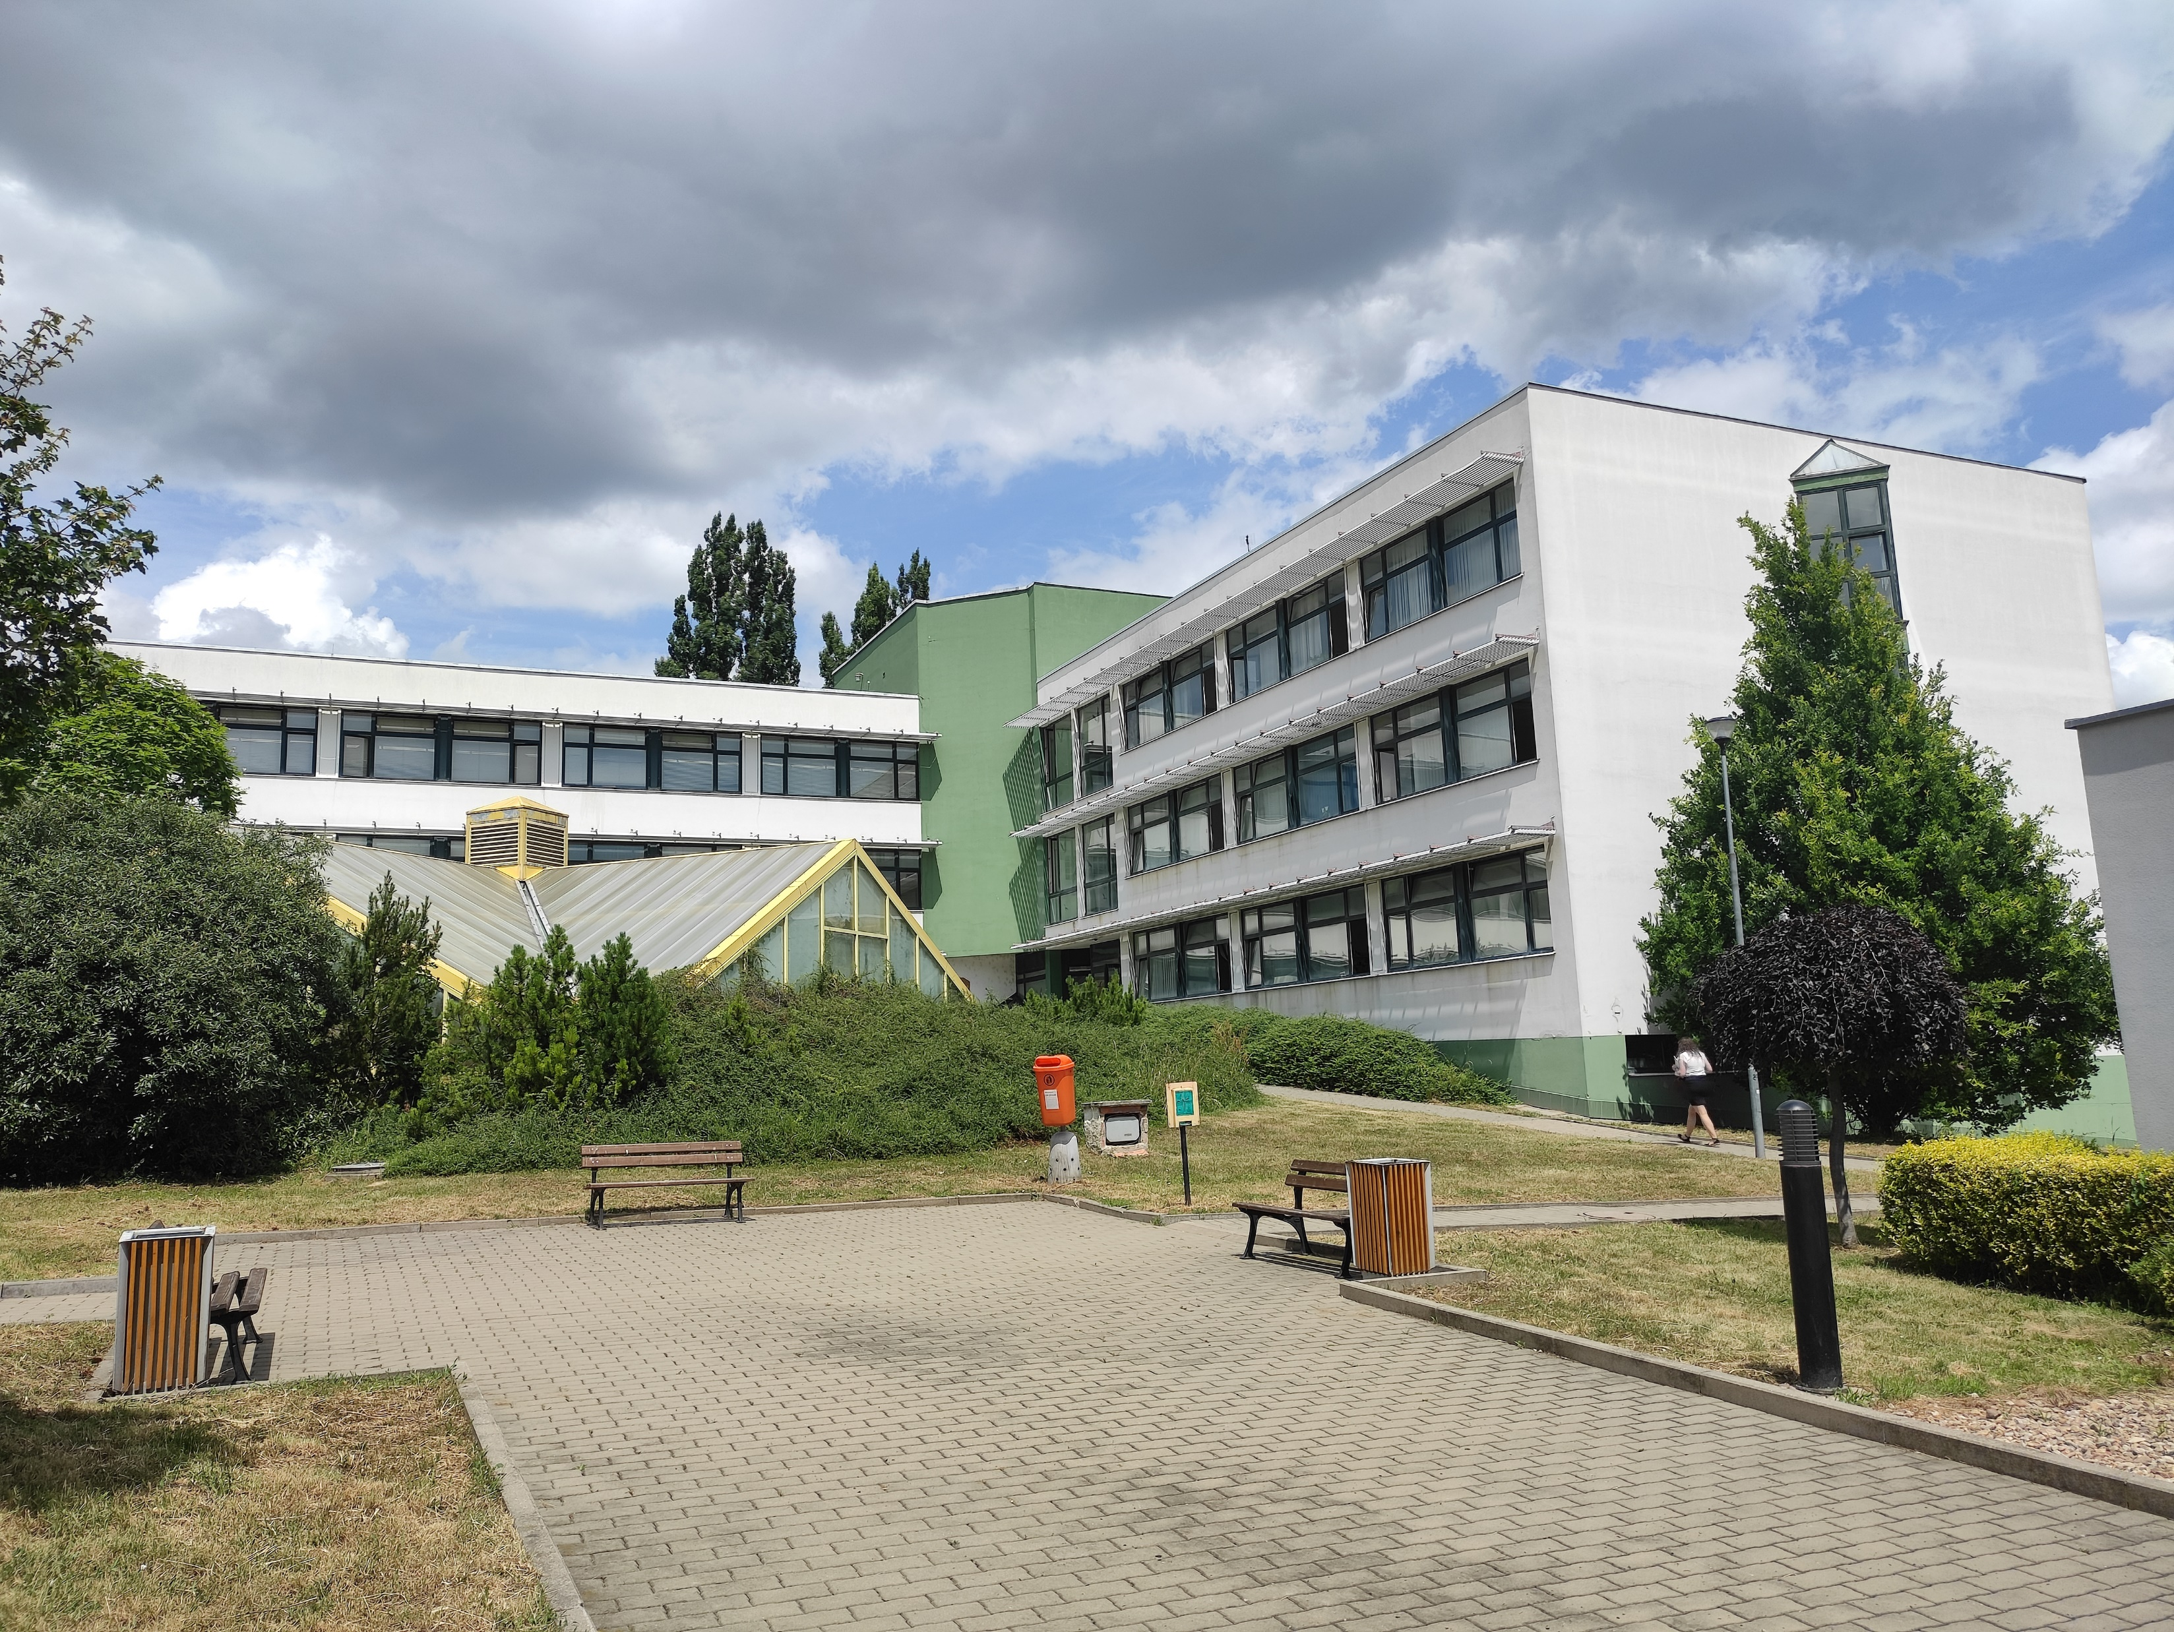
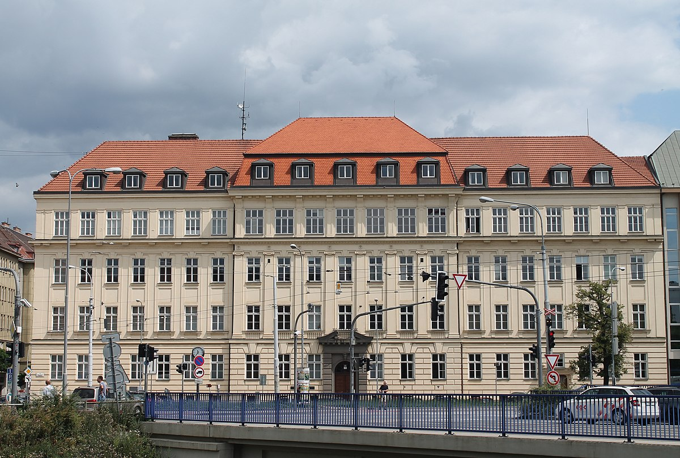
Výuka v akademickém roce 2025/2026 začne v pondělí 15.9.2025

Slide 3
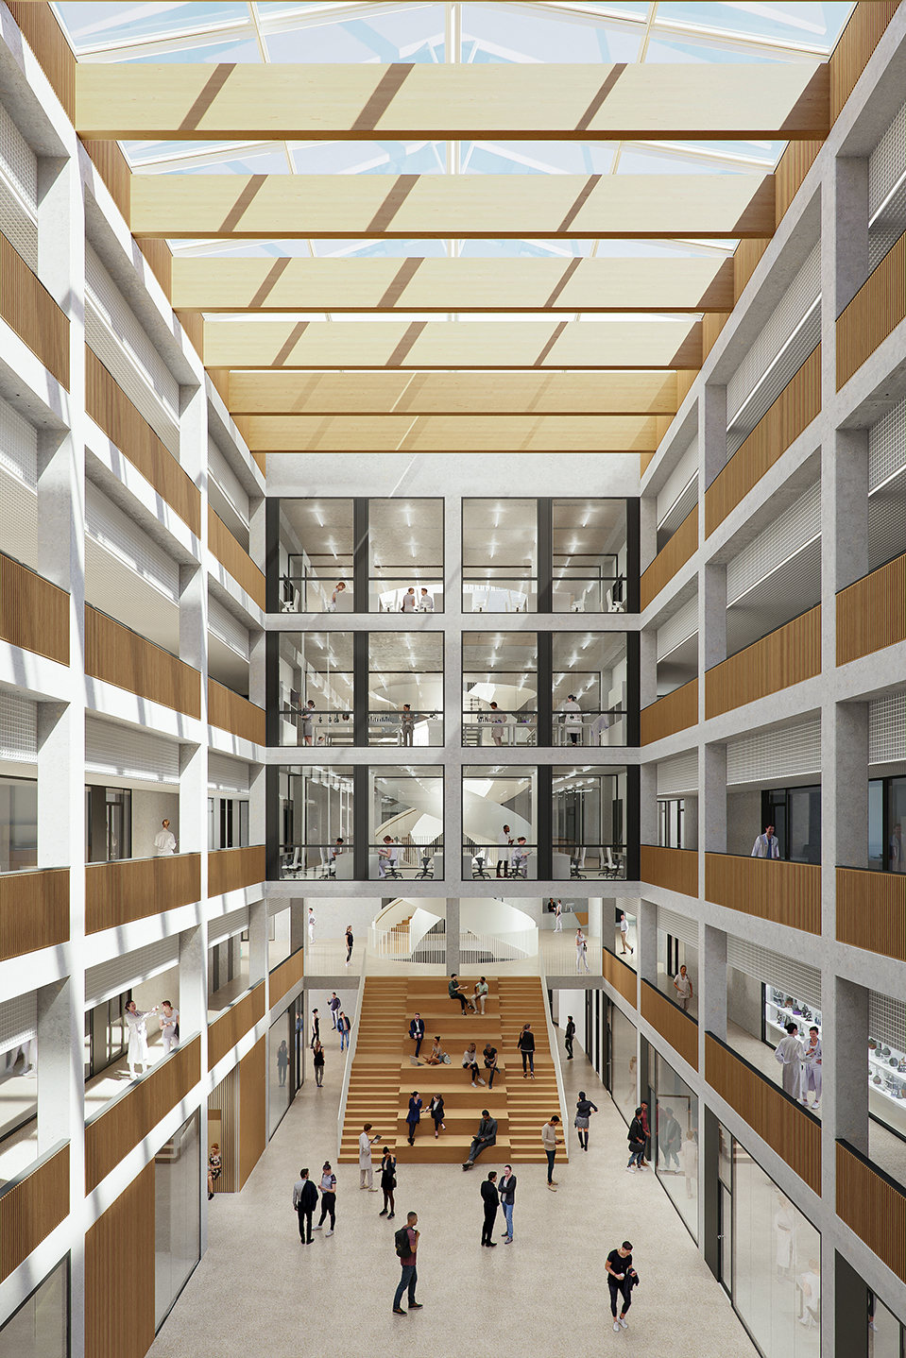
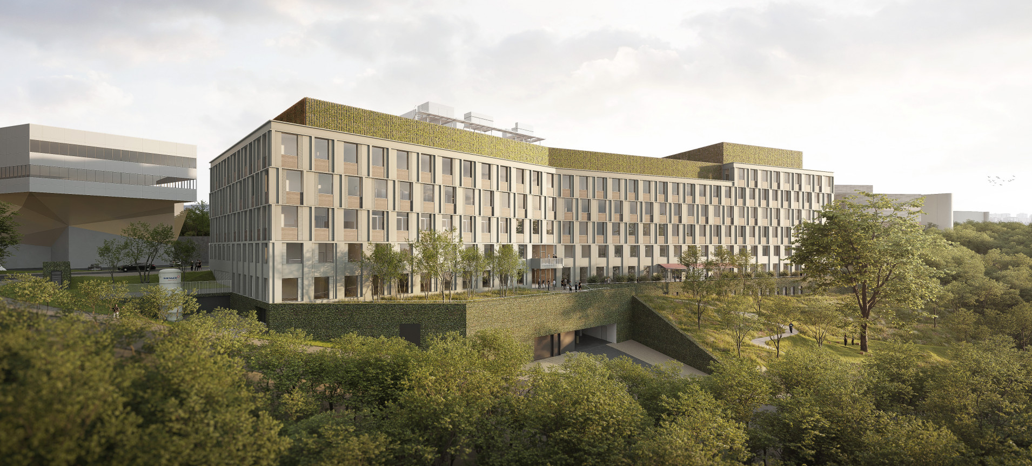
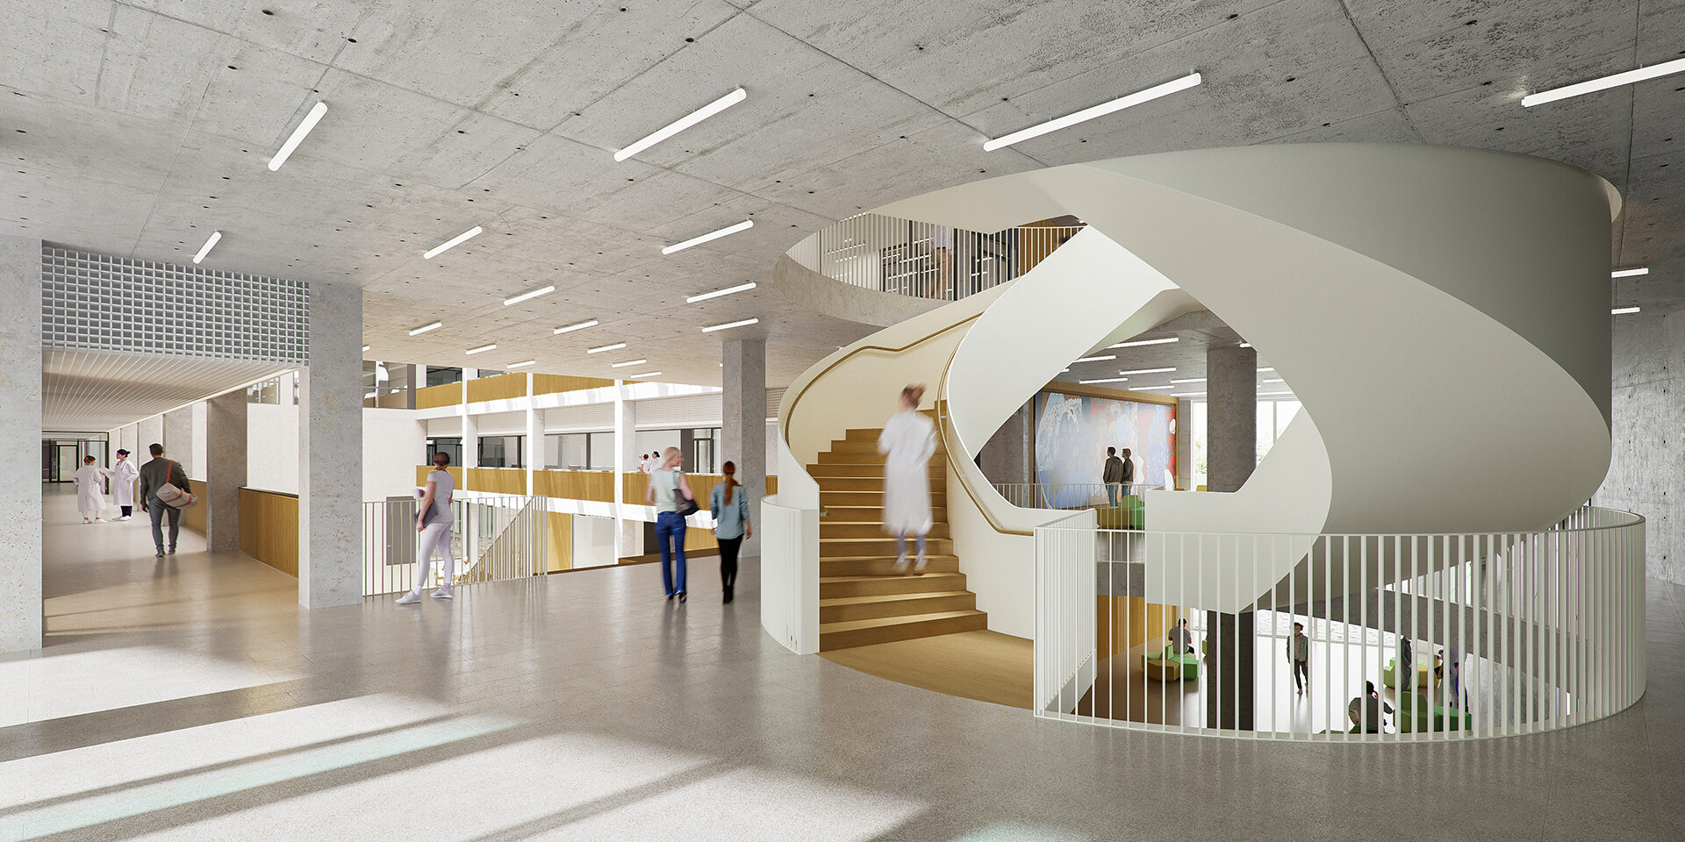
BioPharma Hub – stěhování do nových prostor FaF v Brně-Bohunicích v červnu 2026

Slide 4
informační systém (IS MU)
https://is.muni.cz/
osobní univerzitní číslo (UČO) – každý student má jedinečné osobní číslo na univerzitě, vygeneruje se Vám při distančním zápise
primární heslo - přístup do IS, nastavíte si ho při dist. zápise
sekundární heslo - přihlašování do počítačů (např. v PC učebně, knihovně atd.)
známky, zápis předmětů, omluvenky, Úřadovna (přerušení studia, zanechání studia…) atd.
všechny e-maily Vám budou chodit na univerzitní mail, ale je možné si nechat přeposílat tuto poštu na soukromý e-mail (lze nastavit v IS)

Slide 5
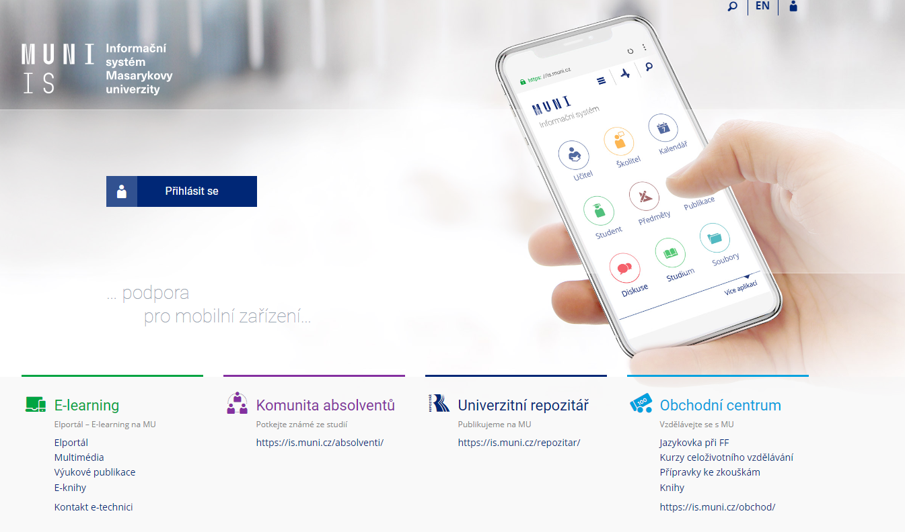
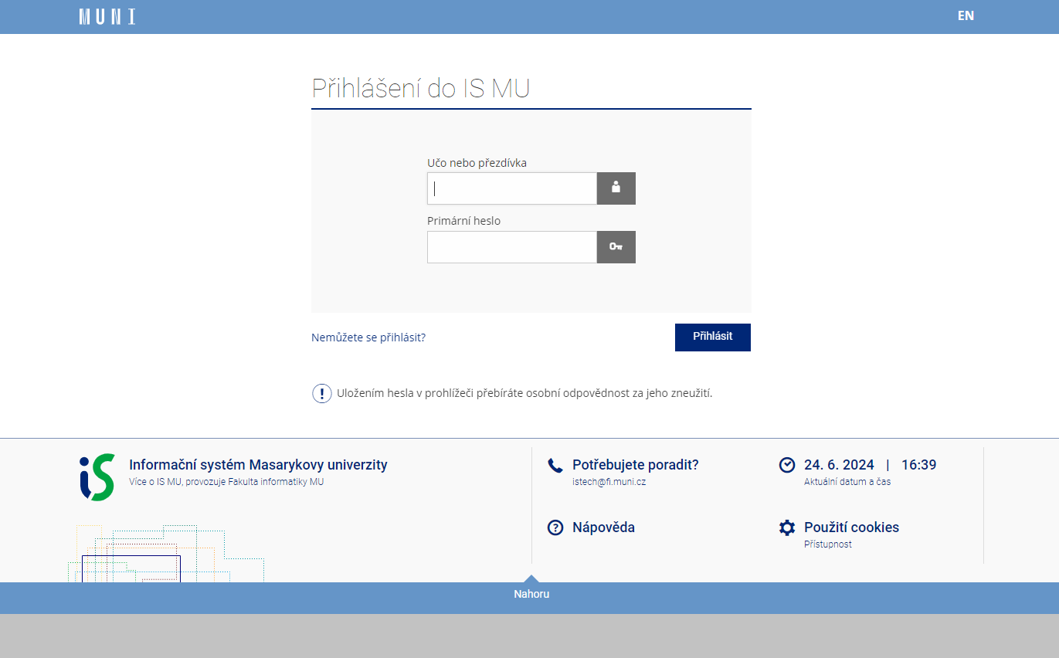

Slide 6
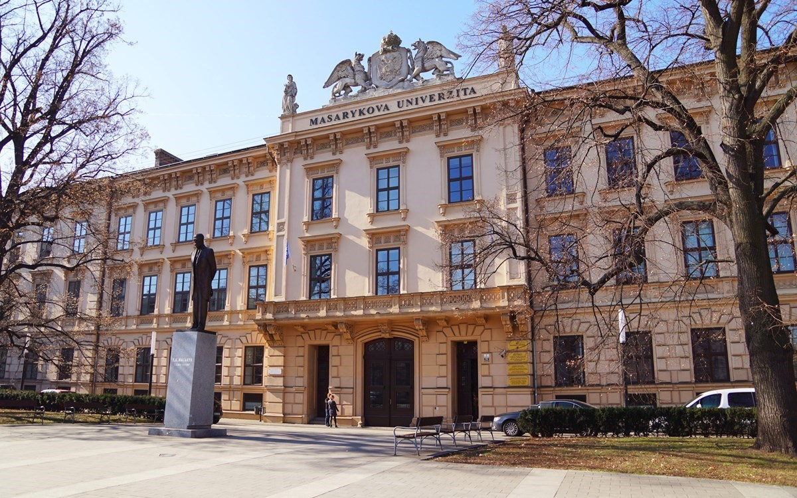

ISIC karta
focení
nutné pro objednávku ISIC karty
každá středa a pátek mezi 10-11 hod., Komenského náměstí 220/2, místnost 139C, přízemí vpravo (budova staré LF), tram Česká
https://it.muni.cz/sluzby/fotografovani-osob
možné vložit vlastní foto, podmínky jsou uvedeny v odkazu výše
nejdříve je nutné mít nahranou fotku v IS, poté si můžete v Obchodním centru v IS objednat průkaz studenta
jakmile je karta připravena, vyzvednete si ji na studijním oddělení (cca 1-2 týdny po objednávce), můžete si ji vyzvednout až na začátku semestru
IS→Obchodní centrum→FaF→Průkazy studenta ISIC→Bakalářské a magisterské studium→První průkaz studenta nebo https://is.muni.cz/auth/obchod/fakulta/pharm/isic/
cena: 250,- Kč

Slide 7
Rozvrh
povinné předměty (A předměty) – nahrajeme pro podzimní semestr automaticky, (vy se pouze přihlásíte do seminární skupiny)
povinně volitelné (B předměty) – min. 15 kreditů, v 1. ročníku není na výběr žádný
volitelné předměty (C předměty) - student si zapisuje podle svých preferencí nad rámec stanoveného počtu/kreditové hodnoty z nabídky povinně volitelných předmětů, příp. další předměty nezařazené do BSP Kosmetické prostředky z nabídky FaF a ostatních fakult MU
CORE předměty – každý předmět je za 3 kredity, nutné splnit 3 předměty za studium (tj. celkem 9 kreditů), nelze zapsat předmět pod hlavičkou FaF, seznam všech CORE předmětů - https://is.muni.cz/predmety/?volby=hledtext:core@hledkod:1
sport – povinnost splnit ve 2 semestrech (zisk 2 kreditů, 1 sport=1 kredit)
Registrace předmětů - vybíráte předměty, které máte zájem studovat, vyhovíte-li podmínkám stanoveným pro kurz (kapacita předmětu atd.), bude vám kurz automaticky zapsán IS během zápisu předmětů –nemá význam pro studenty 1. ročníku
Zápis předmětů-dochází k automatickému zápisu/potvrzení předmětů, u kterých byly splněny podmínky pro zápis (kapacita atd.) a zápis do seminárních skupin - 23. 8. 2025 17:00-14. 9. 2025, změny v zápisech do 28. 9. 2025 (jen přes studijní oddělení)
postup do dalšího semestru – 20 kreditů za semestr nebo 45 kreditů za dva poslední semestry
podruhé zapsaný předmět je nutné splnit (pokud se jedná o volitelný předmět je možné před začátkem semestru požádat o neopakování)
doporučený studijní plán- https://is.muni.cz/predmety/studijni_plan?plan_id=26800
celé studium: 180 kreditů
harmonogram akademického roku https://is.muni.cz/predmety/obdobi

Slide 8
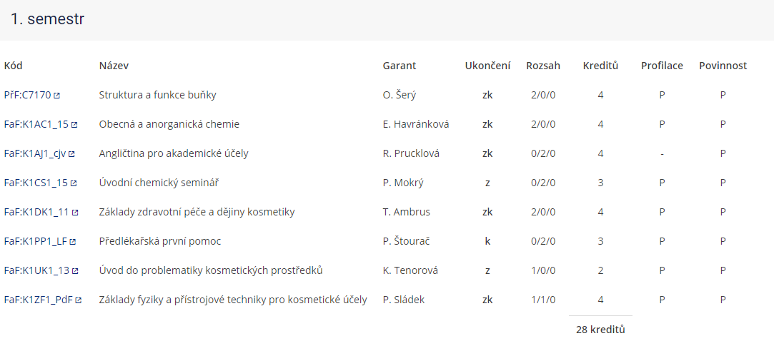

Slide 9
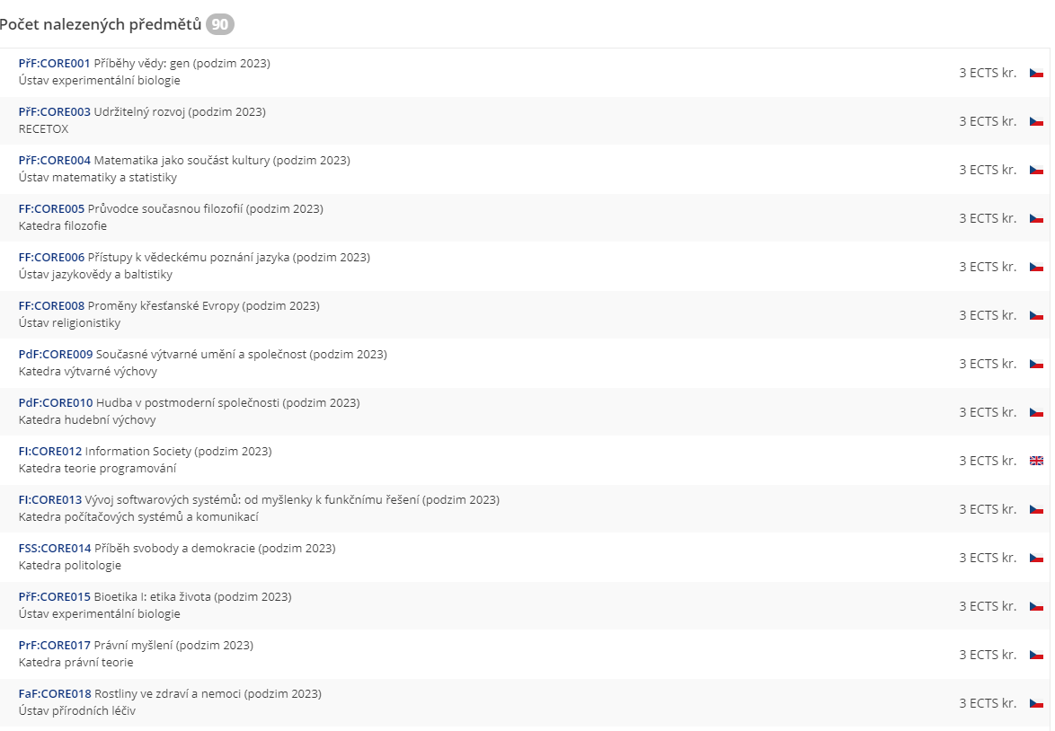

Slide 10
koleje
rezervace od 4.8.2025 od 10:00 přes web https://www.skm.muni.cz/ubytovani/dlouhodobe-ubytovani/rezervace-ubytovani
dotazy ohledně ubytování prosím směřujte výhradně na Správu kolejí a menz (kontakty naleznete na www.skm.muni.cz), ne na studijní oddělení
přehled všech kolejí MU - https://www.skm.muni.cz/ubytovani/koleje-muni
menza
- přímo v areálu se žádná menza MU nenachází
seznam všech menz MU - https://www.skm.muni.cz/stravovani/menzy-muni
nejblíž fakultě: menza na Právnické fakultě
možnosti občerstvení v areálu: kantýna VETUNI https://time.unas.cz/
bistro Krmítko (atrium budovy Stud. a inform. centra VETUNI)
Notes:
Po získání Mgr. Mohou jít pracovat kamkoliv po Evropě jako farmaceuti do lékáren
Škola nabízí studentské ubytování, ceny na život se pohybují okolo 250 – 500 eUR za měsíc (zahrnuto i ubytování)
Diploma + Diploma Supplement
3 pokusy na zkoušku

Slide 11
ubytovací stipendium a jiné druhy stipendií
podmínky: trvalé bydliště mimo okres Brno-město, první studium na VŠ
nevyplácí se automaticky, student musí podat žádost (listopad, březen), IS upozornění
vypláceno 2x ročně na bankovní účet v CZK
případné dotazy řeší Rektorát MU (paní Hufová hufova@rect.muni.cz)
více informací k ubytovacímu stipendiu- https://www.muni.cz/studenti/stipendia/nejste-z-brna-a-potrebujete-bydlet
další možnosti stipendií - https://www.pharm.muni.cz/studenti/stipendia

Slide 12
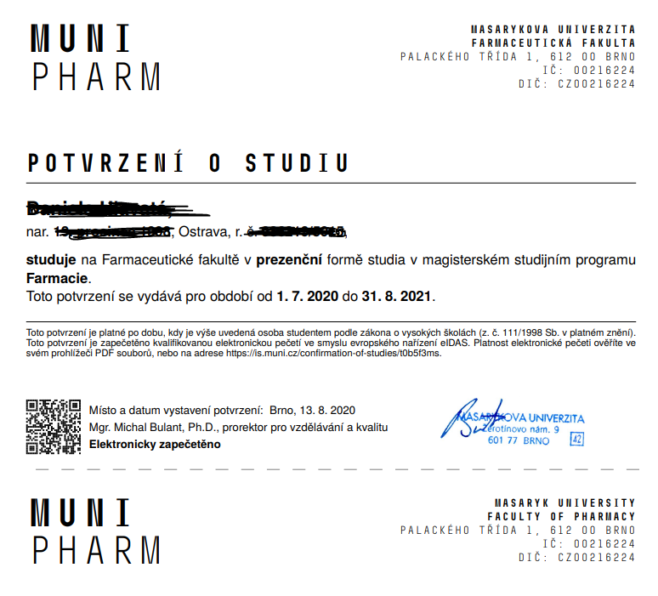
potvrzení o studiu
elektronické potvrzení o studiu si můžete sami vygenerovat v IS
https://is.muni.cz/napoveda/student/potvrzeni_o_studiu
pokud potřebujete originál podpis+razítko – studijní oddělení (budova 45, vedle skleníku)

Slide 13
uznávání předmětů z předešlého studia
- max. 5 let zpátky, do známky D
žádost přes IS, předměty se stejným sylabem, rozhoduje garant
celé znění opatření https://is.muni.cz/auth/do/pharm/uredni_deska/predpisy/Opatreni/opatreni_c_3_2020_uznavani_predmetu_v_msp_farmacie/Opatreni_FaF_MU_c._3_2020_Uznavani_predmetu__ucinne_od_3.7.2023_.pdf?info=1#
týká se pouze studentů, kteří již VŠ studovali a nechávají si uznat předměty se stejným sylabem

Slide 14
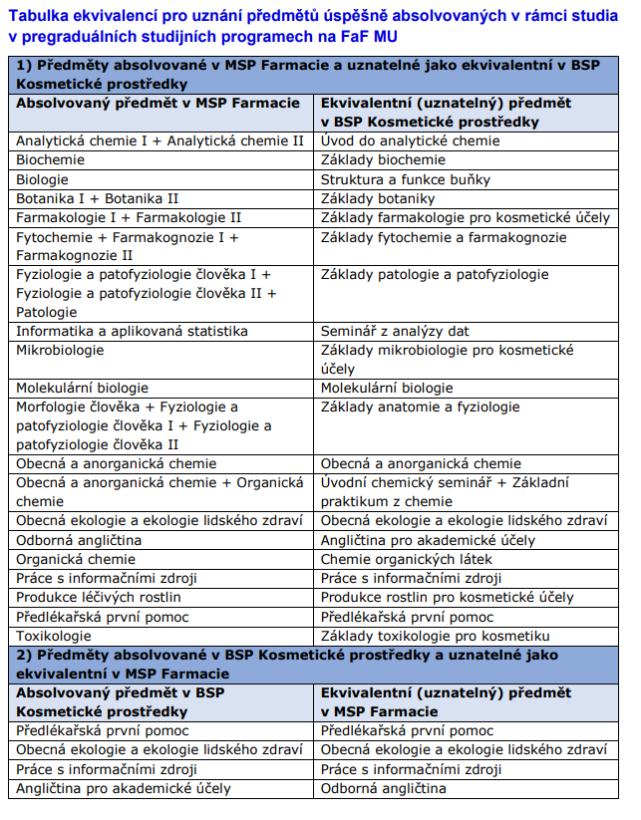

Slide 15

knihovny
VETUNI – většina učebnic, je třeba kolečko ke vstupu,
k vyzvednutí na studijním oddělení, bude potřeba jen
v akademickém roce 2025/2026
https://www.vfu.cz/cz/studijni-a-informacni-stredisko
MU knihovny – vstup na ISIC kartu
https://www.muni.cz/spoluprace/sluzby/knihovny

Slide 16
seznámení prváků se studiem na VŠ
Prvákoviny https://prvakoviny.muni.cz/
https://is.muni.cz/do/mu/prvaci/index.html
https://www.muni.cz/studenti/ceka-vas-prvak-poradime-co-by-vam-nemelo-utect
https://www.pharm.muni.cz
imatrikulace pátek 10.10.2025 v prostorách FaF

